Slide 1
IDEA: Mat plnohodnotny software, ktory dokaze vygenerovat krivky “promenych hviezd” z raw fits snimku,
kde process od A po Z bude robustny, jednoduchy a uzivatelsky prijemny.
Na jednej strane nalejem sninky a na druhej strane bude mat zpracovane fotometricke krivky z daneho pozorovania.
VYVAR
RAW
RAW
RAW
RAW
RAW
RAW
RAW
RAW
RAW
RAW
RAW
RAW

Slide 2
DATA
Pozorovanie – Technika – Scaning → specificke pole
POLE1: beta Per + datetime – QHY294+ohnisko 200mm – cas:60sek+ teplota:-10 + binning:1x1 + filter: R
Pripady pocas jednej noci!
beta Per + datetime – QHY294+ohnisko 200mm – cas:60sek+ teplota:-10 + binning:1x1 + filter: R
beta Per + datetime – QHY294+ohnisko 200mm – cas:60sek+ teplota:-10 + binning:1x1 + filter: R
beta Per + datetime – QHY294+ohnisko 200mm – cas:60sek+ teplota:-10 + binning:1x1 + filter: V
beta Per + datetime – QHY294+ohnisko 200mm – cas:60sek+ teplota:-10 + binning:1x1 + filter: R
beta Per + datetime – QHY294+ohnisko 200mm – cas:120sek+ teplota:-10 + binning:1x1 + filter: B
beta Per + datetime – QHY294+ohnisko 200mm – cas:120sek+ teplota:-10 + binning:1x1 + filter: U

Slide 3
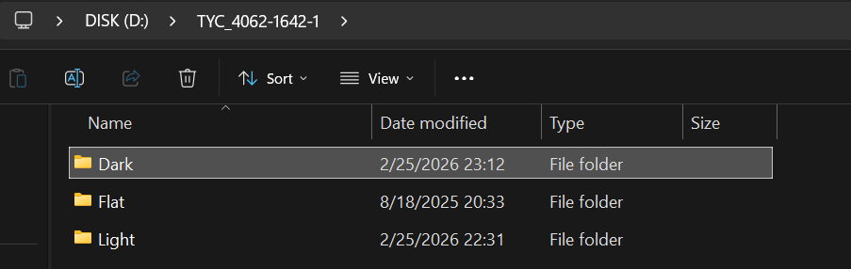
DATA v ADRESAROCH
Adresarova struktura raw snimku z pozorovania alebo tvorby kalibracnych snimku.
Nazov objektu (bet Per)
\Light (ten moze obsahovat snimky pre rozne konfigurace (bin,cas,teplota,filter, ohnisko)
\Dark (ten moze obsahovat snimky pre rozne konfigurace (cas,teplota)
\Flat(ten moze obsahovat snimky pre rozne konfigurace (filter, ohnisko)
V adresary Light, uz sa pocita ze mozen mat na jedno pole viac scanning konfiguraci
Modre je fixne pre dan pozorovanie (pre danu noc)
beta Per + datetime – QHY294+ohnisko 200mm – cas:60sek+ teplota:-10 + binning:1x1 + filter: R
beta Per + datetime – QHY294+ohnisko 200mm – cas:120sek+ teplota:-10 + binning:1x1 + filter: B

Slide 4
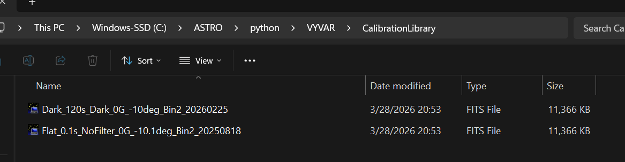
Kalibrace – DATA (krok 1)
Pozorovanie – Technika – Scaning → specificke pole
Kalibrace (masters “dark/flat”) podla Technika – Scaning !!!
MASTERDARK: cas, teplota, binning preferovane1x1 (2x2,3x3 si mozem kedykolvek vyrobit z 1x1)
MASTERFLAT: technika, filter, binning preferovane 1x1 (2x2,3x3 si mozem kedykolvek vyrobit z 1x1)
AK, mam v danom pozorovani adresare \Flat a/alebo \Dark tak vytvor nove masters flat/dark
a nahraj ich do CalibrationLibrary folder (priklad)
Calibration library folder (ukladaju sa masters dark/flat, validity of the files: masterdarks (60days), masterflats(300days) *sucast Settings (Calibration Validity)
Vzdy sa robi kontrola masters darks/flats oproti fits hlavicke (raw light snimku), validita je cas
(kedy boli jednotlive darks a flats vytvorene “hlavicka fits” -> masters dark/flat (casova informace by mala byt stejna)
VYVAR tiez musi povolit a zpracovavat light snimky pre ktore neexistuje masters dark/flat:
Neexistuje masters v CalibrationLibrary alebo neexistuju \Flat a/alebo \Dark podadresare <merania “bet Per”>

Slide 5
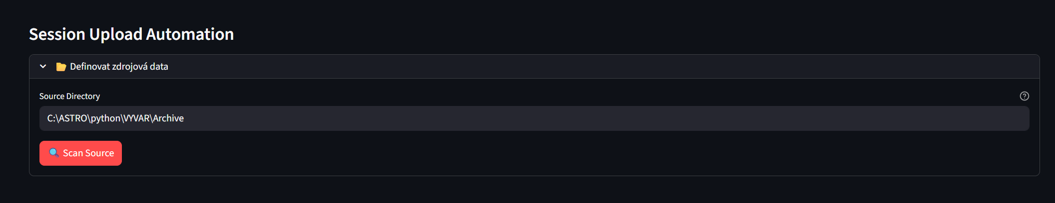
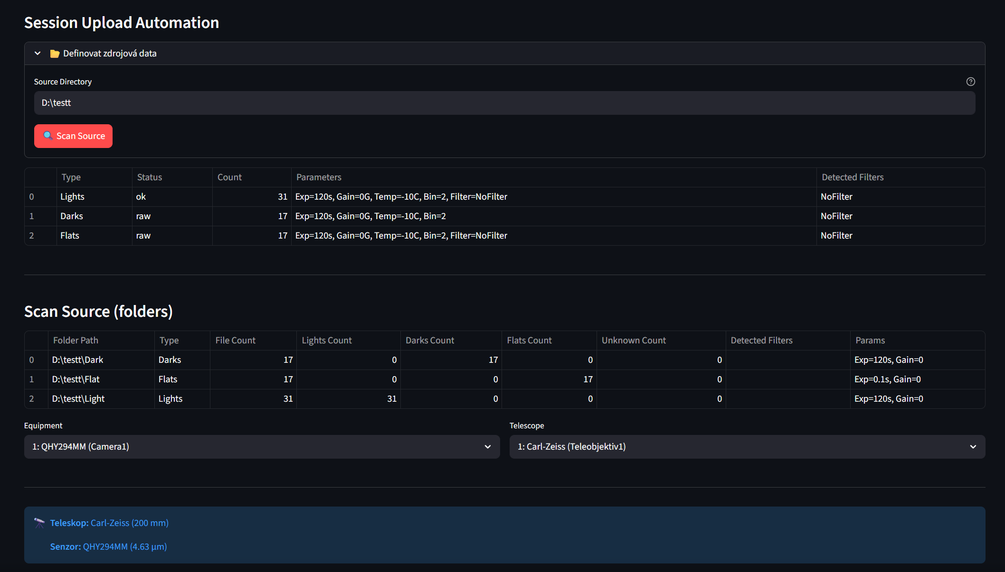
Toto uz mame implementovane a mne sa to paci
Nacitam si cestu kde su ulozene Light raw data

Slide 6
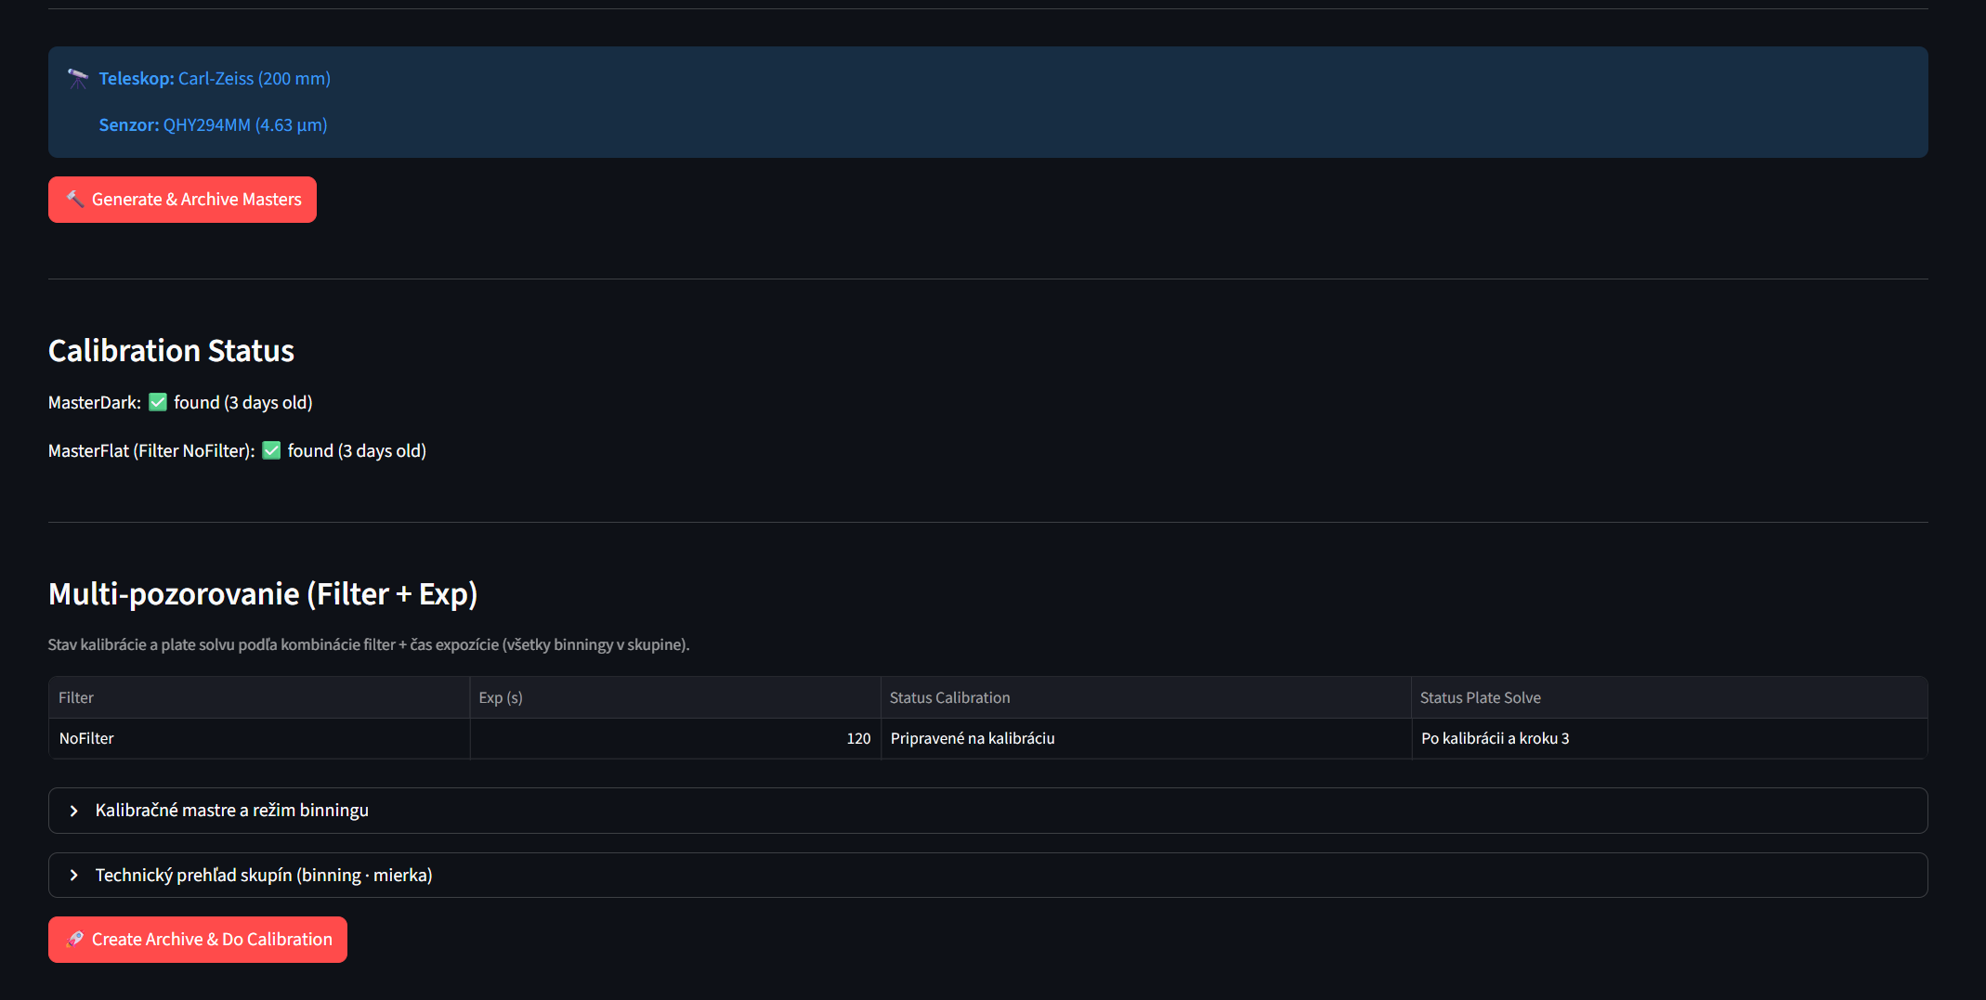
Mam tu moznost vidiet ci mam aktualne masters dark/flat v CalibrationLibrary alebo si ich mozem vyrobit “ze to tlacitko Generate & Archive Masters”
lebo mam \Dark a/alebo \Flat podadresare v nacitanom pozorovani
Create Archive & Do Calibration – aplikujem masters na surove lights
Vytvori sa adresar \calibrated\light\<scanning settings> - tych moze byt n

Slide 7
FWHM Limit (px)
Analyza “Pre-processing & Detrending”(krok 2),
tento krok je dvojfazovy
Runs on \calibrated\light\<scaning > or \noncalibated light\<scaning > → writes passing frames to \processed\light\<scanning setings> with proc_ prefix. a) analyza (ne)okalibrovanych lights (uz su aplikovane masters dark/flat alebo nie)
Analyzujeme calibrated alebo noncalibrated lights subory.
Default is fully automatic: star detection for QC adapts per frame (threshold sweep, polarity, data-driven PSF guess);
frame rejection is off until you set thresholds under Advanced.
Po Analyze (faza 1) sa sem doplnia mediány FWHM, drift limit a poloha z OBS_FILES.
Apply používa fwhm_threshold, drift_limit_arcmin, max_roundness_error (faza 1), center_ra, center_de.
b) Apply Calibration & Detrending
Aplikuje sa funkce kde sa filtruju subory z \calibrated\light\<scaning settings> or \noncalibated light\<scaning settings>
podla median FWMH alebo FWMH upravuje uzivatel, upravi sa hlavicka fits o
Center RA (deg, ICRS) Center DE (deg, ICRS) “toto je mandatory”, but to uz snimok ma alebo
uzvatel to zada rucne a az potom moze provest Apply Calibration & Detrending je vytvoren adresar \processed\light\<scaning settings>

Slide 8
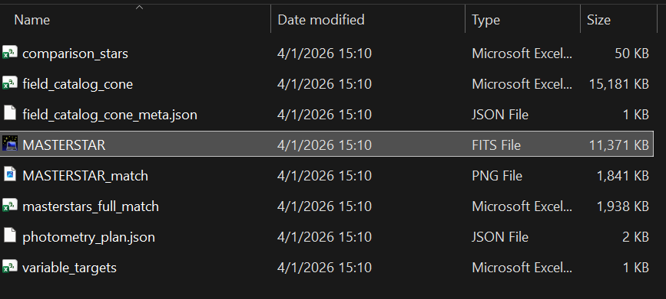
Masterstar Selection & Quality Control (krok 3)
Vyber snimku (4-10) na tvorku MASTERSTARS fits, tento krok obsahuje len slider kde sa vybera pocet snimku na MASTERSTARS snimok
Plate Solving & Star Catalog (krok 4) tento krok je dvojfazovy v tomto momente VYVAR plate solve (lokálna Gaia DR3), zarovnanie, sidecar CSV v detrended_aligned/lights/. Generuje referenčný MASTERSTARS.fits zo súborov vybraných v sekcii Masterstar Selection & Quality Control. Potrebuje FOV a RA/Dec. Auto: ak VYVAR zlyhá, Astrometry.net (API kľúč neskôr).
Faza 1 – Plate Solving MASTERSTARS.fits suboru, ten je generovan v adresasry \platesolving
Ukladaju sa tam dalsie dolezite subory

Slide 9
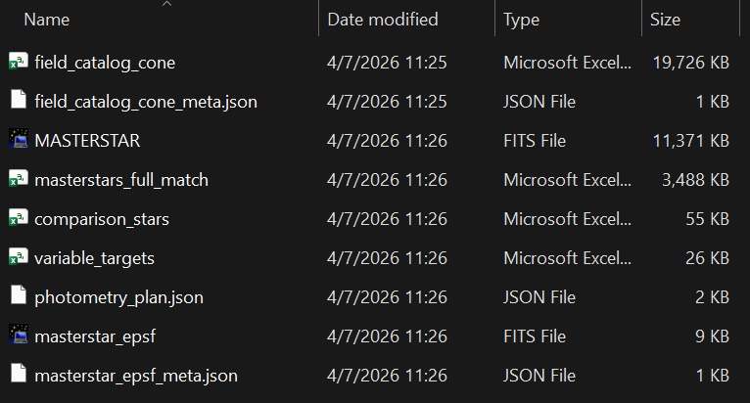
\processed (n – fits files)
2-5 best fits for mean stack of the MASTERSTAR.fits
Best one picture (fits)
Photometry ….
Plate solving
Alignment *fits against to MASTERSTAR.fits aligned fits from \ processed will stored in
\ detrended_aligned + with csv

